Slide 1

Rung chuông vàng
Câu hỏi số 1
Câu hỏi số 2
Câu hỏi số 3
Câu hỏi số 4
Câu hỏi số 5
Câu hỏi số 6

Slide 2

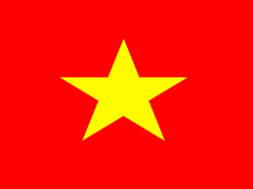


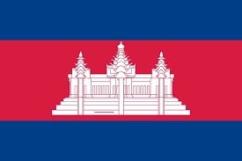

Câu hỏi số 1
Trong các hình sau, hình số mấy là quốc kỳ của nước Việt Nam
1
2
3
4
Câu hỏi
Đáp án
Thời gian

Slide 3

1

Slide 4
Rung chuông vàng
Câu hỏi số 2
Câu hỏi số 3
Câu hỏi số 4
Câu hỏi số 5
Câu hỏi số 6

Slide 5
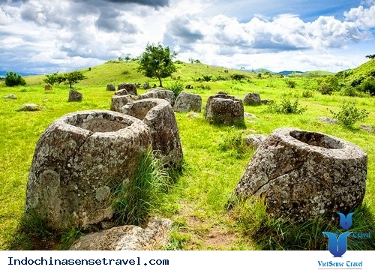
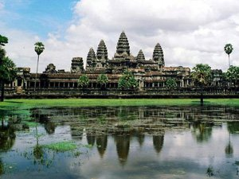
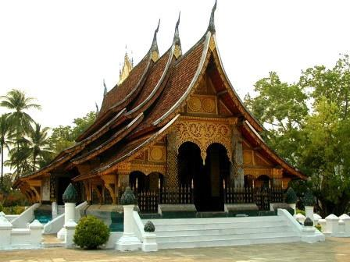
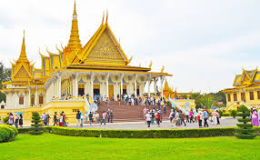
Câu hỏi số 2
Bé hãy tìm ngôi đền Ăng co vát nổi tiếng của Campuchia trong các kỳ quan sau?
1
2
3
4
Câu hỏi
Đáp án
Thời gian

Slide 6
2

Slide 7
Rung chuông vàng
Câu hỏi số 3
Câu hỏi số 4
Câu hỏi số 5
Câu hỏi số 6

Slide 8
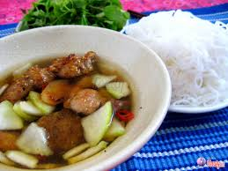
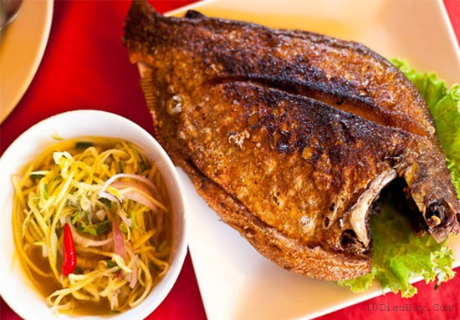
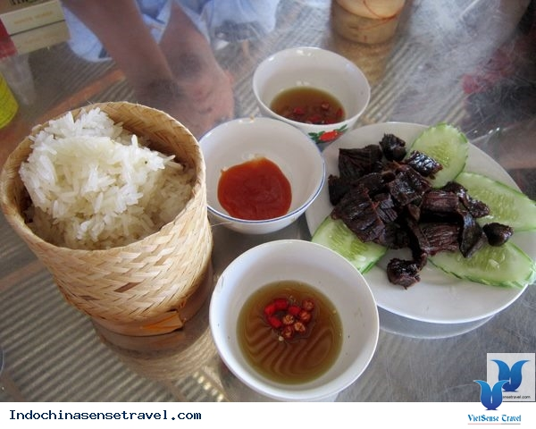
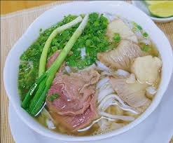
Câu hỏi số 3
Đâu món ăn truyền thống của người Lào trong các món ăn sau?
1
2
3
4
Câu hỏi
Đáp án
Thời gian

Slide 9
3

Slide 10
Rung chuông vàng
Câu hỏi số 4
Câu hỏi số 5
Câu hỏi số 6

Slide 11
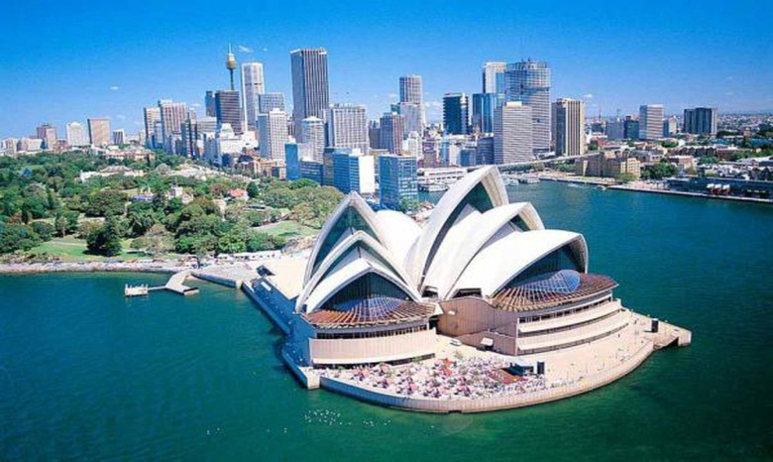
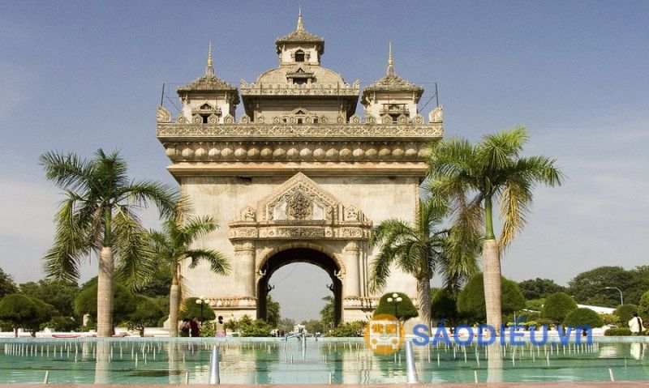
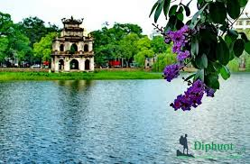
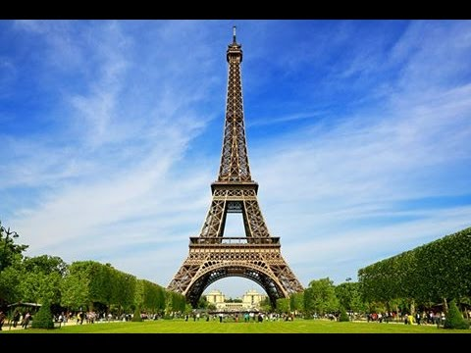
Câu hỏi số 4:
Trong các thủ đô sau, đâu là thủ đô của nước Lào?
1
2
3
4
Câu hỏi
Đáp án
Thời gian

Slide 12
2

Slide 13
Rung chuông vàng
Câu hỏi số 5
Câu hỏi số 6

Slide 14
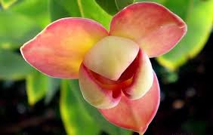
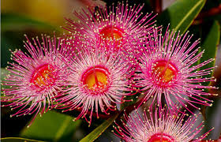

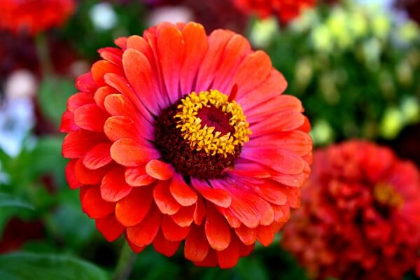
Câu hỏi số 5:
Bé hãy tìm trong các loài hoa đưới đây, đâu là quốc hoa của nước Campuchia?
1
2
3
4
Câu hỏi
Đáp án
Thời gian

Slide 15
1

Slide 16
Rung chuông vàng
Câu hỏi số 6

Slide 17
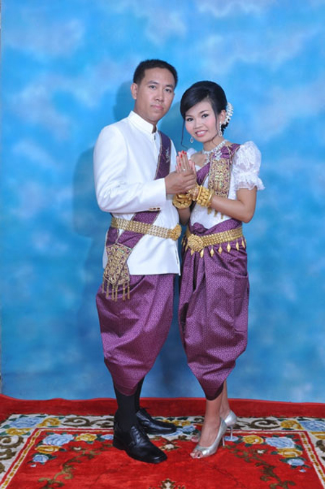
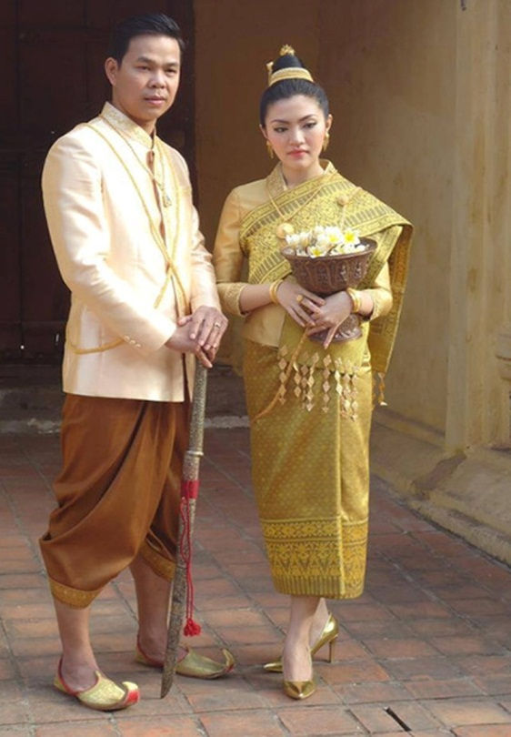
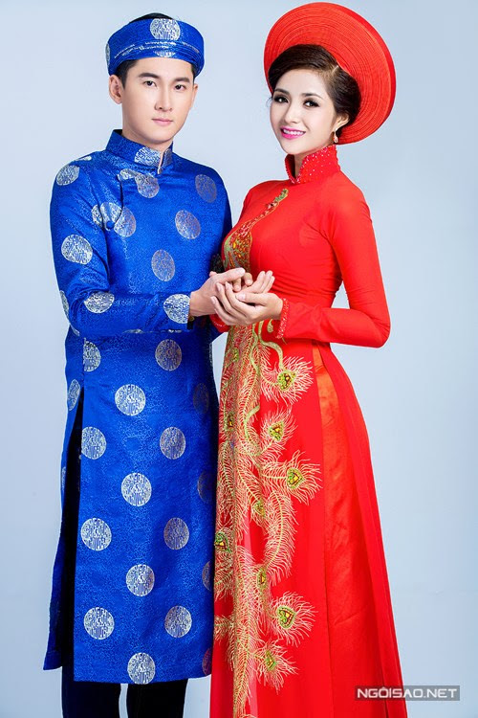
Câu hỏi số 6:
Trong các đáp án sau, đâu là quốc phục cuả nước Việt Nam?
1
2
3
Câu hỏi
Đáp án
Thời gian

Slide 18
3

Slide 19
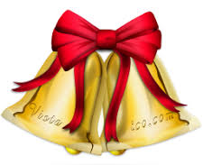
Chúc mừng các bé
đã rung được chiếc chuông vàng

